Slide 1




EL OJO
DE AFRICA
JOSE LUIS

Slide 2

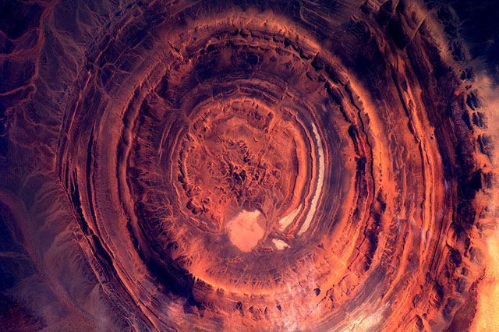
foto de Esa/Nasa
Hay innumerables accidentes geográficos sobre la tierra, pero pocos tan misteriosos como la estructura de Richat, en el Shahara, comúnmente conocida como el ojo de África.

Slide 3
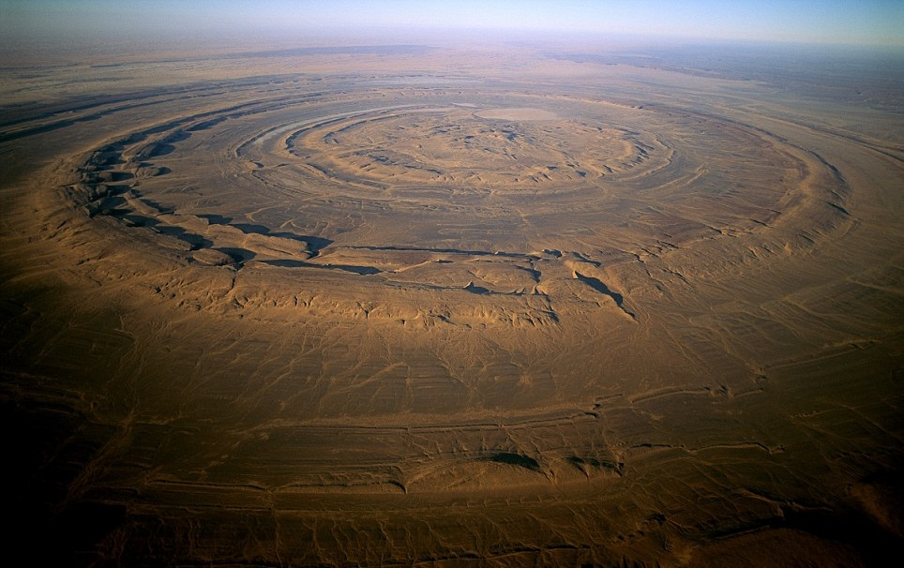

Slide 4
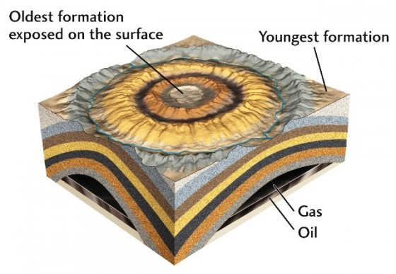

Slide 5
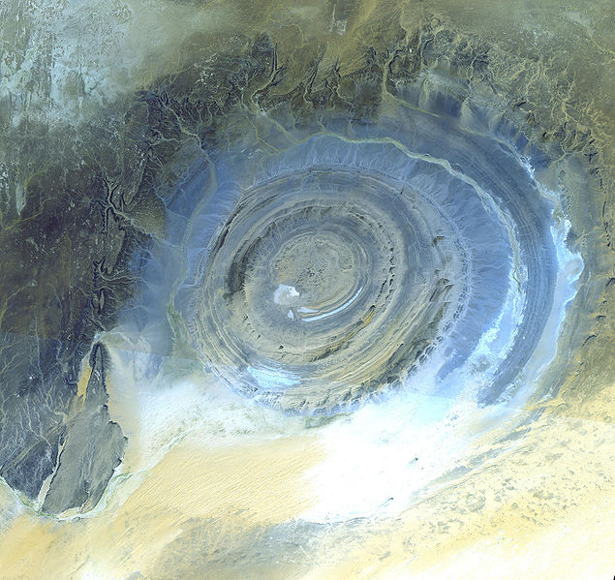

Slide 6
Reconstrucción topográfica.
Fotos de Wikimedia.
Fue oficialmente descubierta en junio de 1965 por los dos tripulantes de la misión Gemini 4 de la NASA, el comandante James McDivit y el Piloto Edward White, que orbitaban la tierra, en plena carrera espacial, buscando ser los primeros en dar un paseo espacial.
Y es que estamos ante una estructura geológica que muestra toda su majestuosidad cuando es contemplada desde el espacio, desde el suelo seremos incapaces de apreciarla, dados sus 50 km de diámetro.

Slide 7

Por suerte, en los tiempos que corren podemos echar mano de la tecnología y dar un fugaz vistazo a esta maravilla usando Google Earth (atención, porque la estructura circular incluso parece estar incluida en un ojo, formado por el terreno, como si fuese su iris):

Slide 8
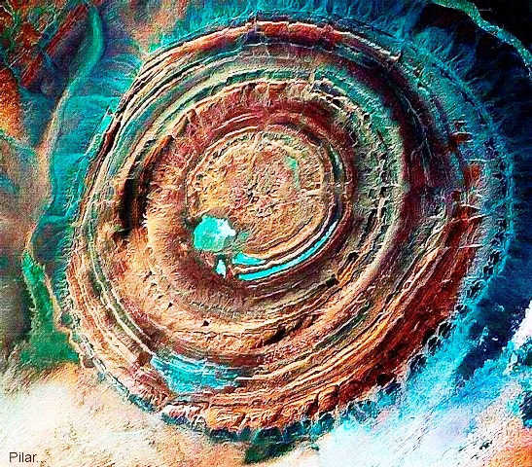

Slide 9
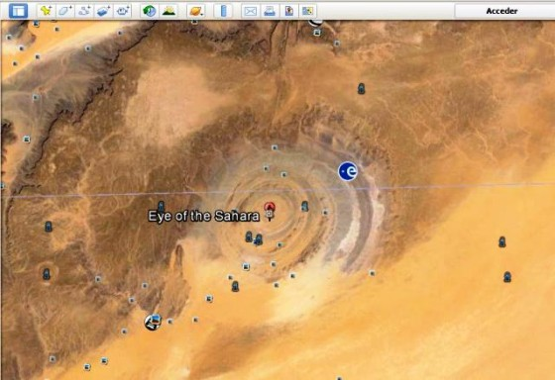

Slide 10
Evidentemente nada podría compararse a la propia experiencia de contemplar esta formación desde el espacio, como atestiguan las fotos que acompañan a este trabajo, pero algo es algo

Slide 11


Slide 12
¿Qué es la estructura de Richat?
La estructura está situada a unos 30 km de Ouadane, que es una localidad caravanera situada en la región de Adrar en el borde occidental del desierto del Sahara, en Mauritania.
Hay diversas teorías sobre la formación de esta gran estructura, pero ninguna de ellas logra explicar el porqué nos hallamos ante una estructura casi completamente circular. Debido a su forma se especuló que podría deberse al impacto de un meteorito, pero los análisis del terreno eliminaron esta posibilidad, debido a la presencia de rocas de los periodos Proterozoico al Ordovícico, así como del Cretácico. Por ello en la actualidad la teoría más aceptada es que se trata de una estructura simétrica de un domo anticlinal que ha sido erosionado a lo largo de millones de años, y nos muestra su núcleo. Algo así como una erupción volcánica que no pudo llegar a la superficie y tras esta las rocas se hundieron.

Slide 13
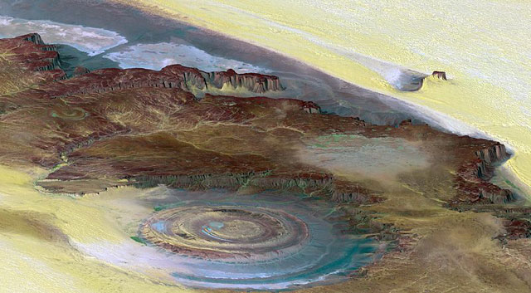

Slide 14
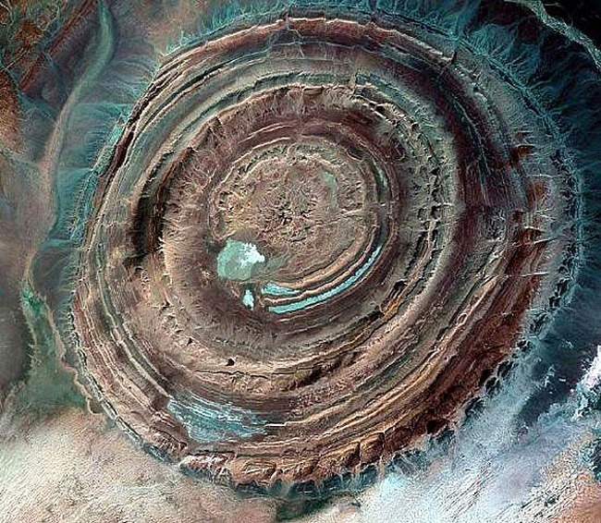

Slide 15
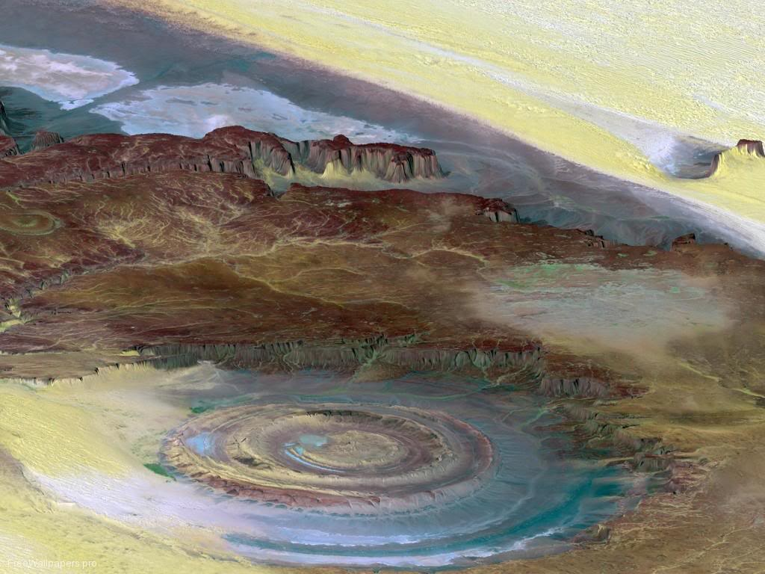

Slide 16
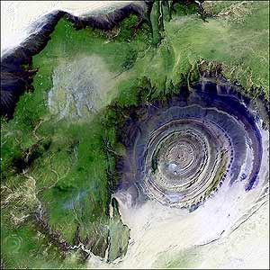

Slide 17
Mientras que desentrañamos el misterio de su formación, este gran ojo ha sido testigo de los primeros pasos del hombre fuera del planeta al que pertenece, no en vano es una referencia en los vuelos espaciales y es una muestra de toda la belleza de nuestro hogar, que a veces sólo se revela en la distancia.

Slide 18
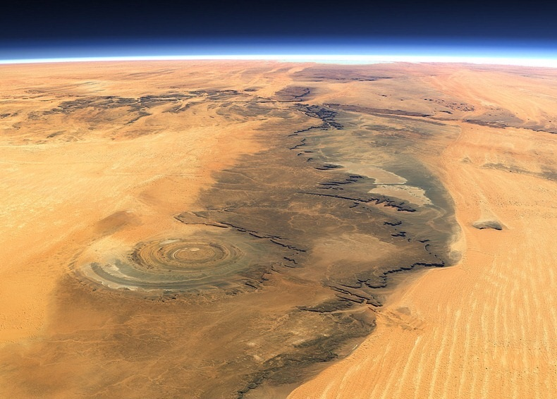

Slide 19
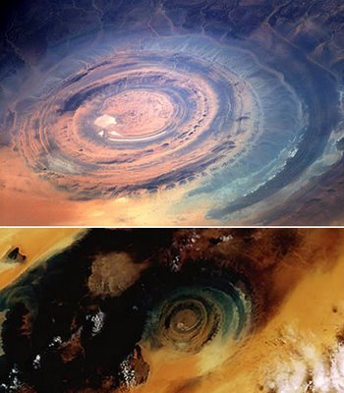

Slide 20
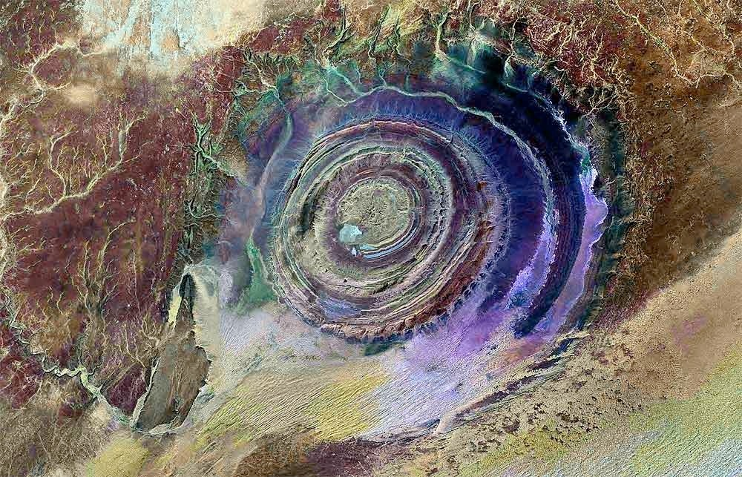

Slide 21

  UN FUERTE ABRAZO QUE TENGAS UN BUEN DIA
JOSE LUIS

Slide 22







¿Te ha gustado?
Puedes ver más entrando
Aquí
Además puedes recibir powerpoints en tu correo electrónico suscribiéndote aquí:

